Slide 1
Ingatlan pROJEKT
Készítők: Kovács Ádám
Klima László
Csehi Tamás

Slide 2
Az ingatlanpiac helyzete nagyban függ a helyi és regionális gazdasági környezettől, valamint a koronavírus járvány hatásaitól. Általánosságban azonban elmondható, hogy a jelenlegi gazdasági helyzet miatt a lakóingatlanok iránti kereslet továbbra is erős maradhat.
Azonban az ingatlanpiac folyamatai és az értékesítés könnyedsége eltérő lehet az egyes régiókban és ingatlantípusokban. Általában az új építésű vagy felújított lakóingatlanok értékesítése könnyebb lehet, mint a régi vagy rossz állapotú ingatlanoké. Azonban a helyi kereslet, az elérhető kínálat és az árszínvonal mind fontos szerepet játszanak abban, hogy milyen ingatlanok kerülnek értékesítésre.
Fontos megjegyezni, hogy az ingatlanpiacot sok tényező befolyásolja, így előrejelzések készítése nehéz lehet. A legjobb tanács, hogy kérjen tanácsot egy helyi ingatlanügynöktől vagy szakértőtől, aki naprakész információkkal rendelkezik a piacról, és tudja, milyen típusú ingatlanok kerülnek könnyebben értékesítésre a helyi kereslet és az árszínvonal alapján.

Slide 3
Feladat:
A kiválasztott ingatlanok adatait egy szöveges állományba ment és a szöveges állomány neve az ügyfél azonosítójából és a dátumból tevődik össze.
A program legyen képes új ügyfél felvitelére, új ingatlan felvételére, már eladott ingatlan törlésére, a meglévő adatok kiírására, ügyfél név szerint, ingatlanoknál cím vagy ár szerint sorbarendezésre.
kiválasztott ügyfélhez készítsen ajánlatot megfelelő szöveges állományba.
A program egyes funkciói legyenek egy menüből indíthatók.

Slide 4
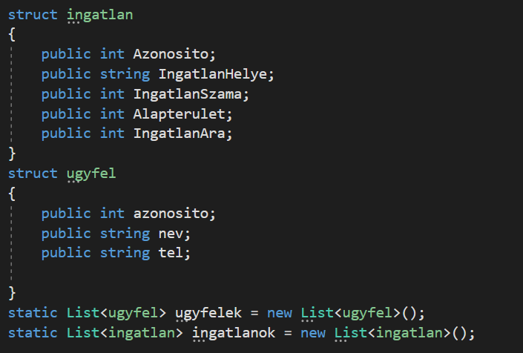
Struktúra és lista létrehozása

Slide 5
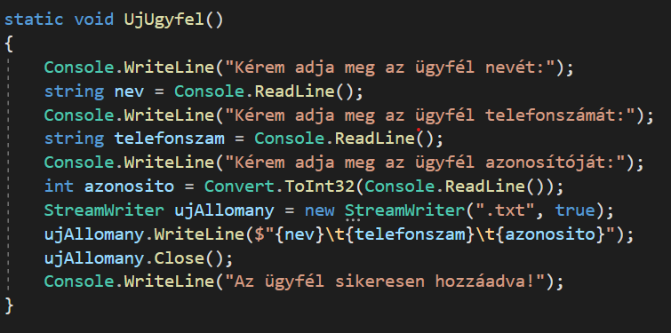
Új ügyfél felvitele

Slide 6
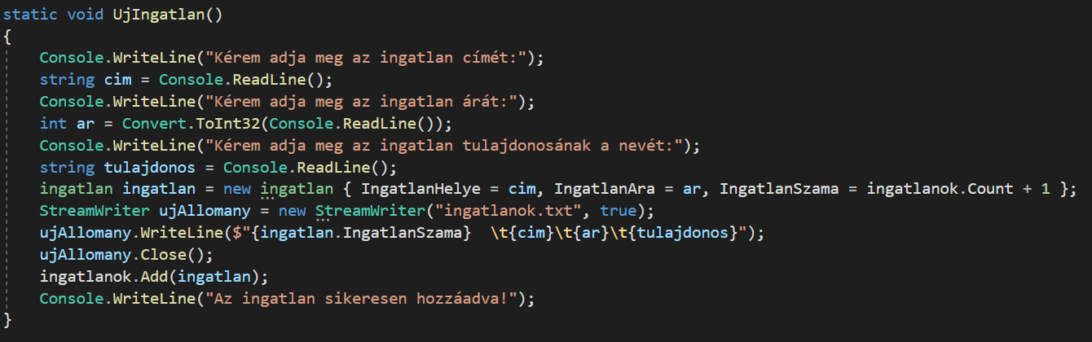
Új ingatlan felvitele

Slide 7
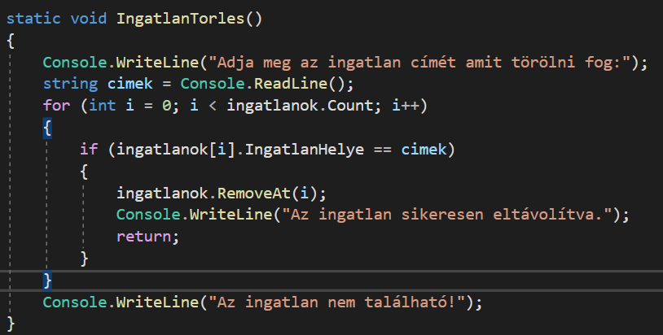
Ingatlan törlése

Slide 8
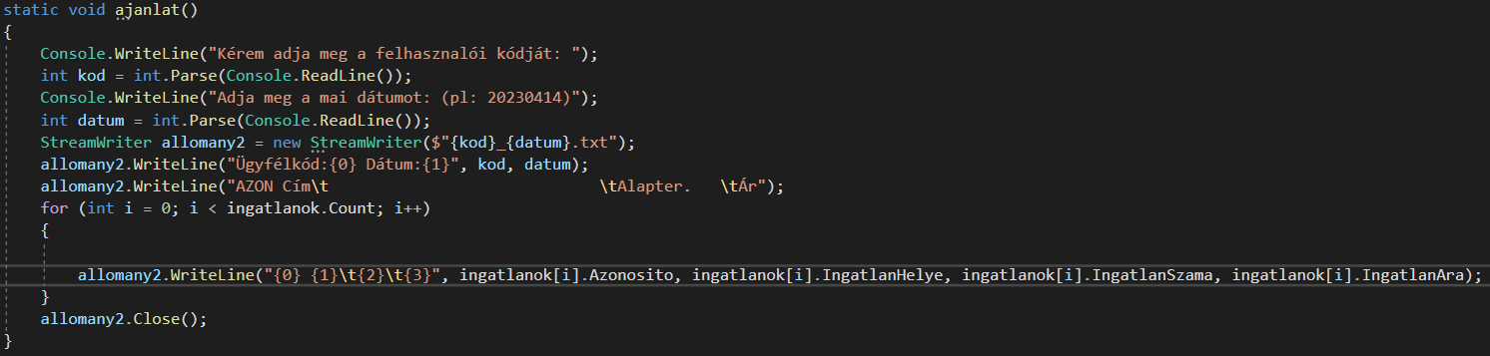
Ingatlan ajánlat

Slide 9
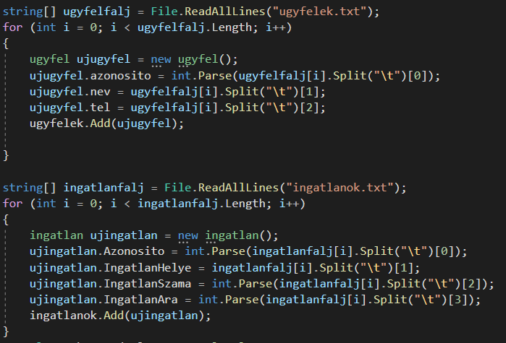
Állományok feltöltése és feldarabolása

Slide 10
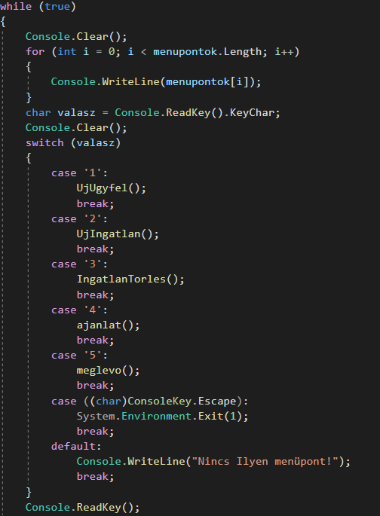
menüpontok

